Slide 1




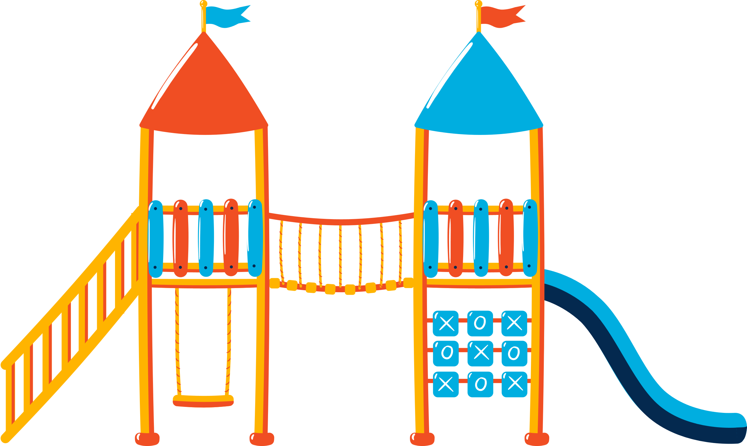
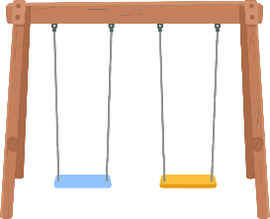







LEGEPLADSMYSTERIER
I MONSTERSKOLEN

Slide 2


På Monsterskolen sker der mange ting i frikvarterne, som monsterlærerne har svært ved at opklare. Vi håber I er bedre til at løse mysterierne. De kan godt være vilde, fantasifulde og lidt blodige, men bare rolig, på monsterskolen ender alt Monstergodt.
Man løser et monstermysterie ved at spørge. Man må spørge sin lærer om alt, som læreren kan sige ja eller nej til. Læreren må også gerne fortælle lidt med ansigtet og hænderne, hvis det nu ikke helt er et ja eller nej. Når I får et JA, så er det fordi i har spurgt jer frem til en sandhed om hvad der er sket. Hvis det er monstersvært, så kan jeres lærer give en ledetråd.
når man har fundet frem til at hele historien, så skal man sige det hele. Og så kan jeres lærer sende beskeden tilbage til monsterlærerene, så de kan hjælpe børnemonstrene på monsterskolen
LEGEPLADSMYSTERIER FRA MONSTERSKOLEN
©Tankespirerne
Notes:
2

Slide 3


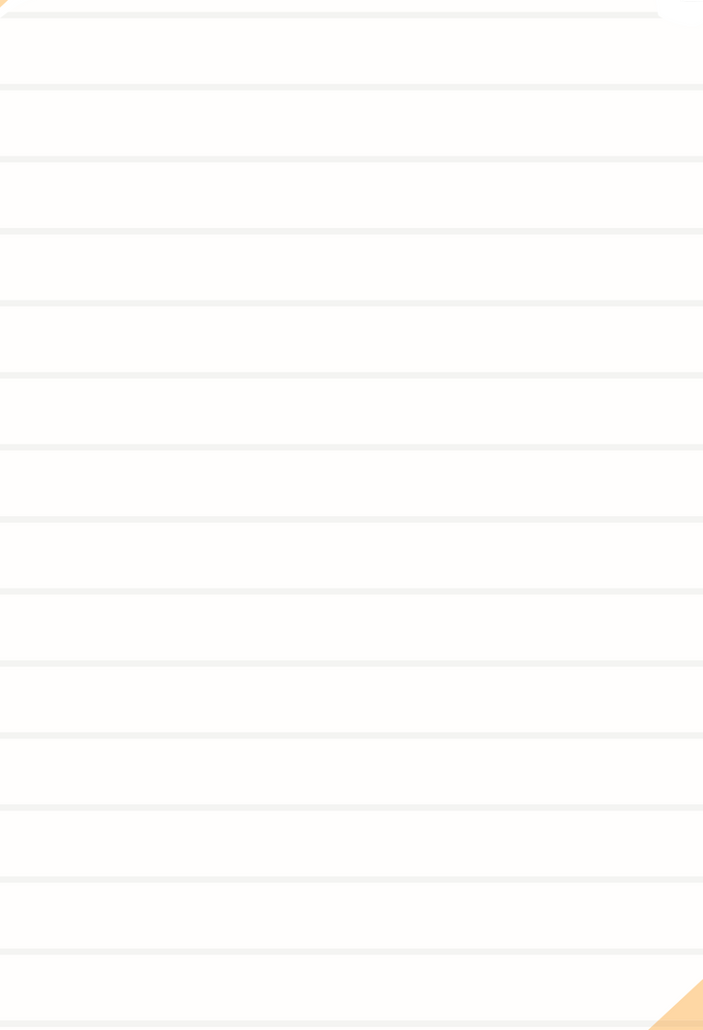


  FUNDET
DER GIK ENGANG EN MONSTER-PIGE I KLASSEN.
EN DAG KOM HUN IKKE IND EFTER ET FRIKVARTER OG INGEN HAR KUNNET FINDE HENDE SIDEN.
NOGLE SIGER HUN SPØGER PÅ LEGEPLADSEN. DE KAN HØRE HENDE HVISKE ”JEG ER HER”. MEN INGEN KAN SE HENDE.
LEGEPLADSMYSTERIER FRA MONSTERSKOLEN
©Tankespirerne

Slide 4


  FUNDET
MONSTER-PIGEN LEGEDE GEMMELEG. HUN HAR GEMT SIG UNDER EN RIST (ET GODT GEMMESTED) OG VENTER PÅ AT BLIVE FUNDET. HUN ER NEMLIG SUPER TÅLMODIGHED OG MAN SNYDER JO IKKE I GEMMELEG. MAN GEMMER SIG INDTIL MAN BLIVER FUNDET OG HVISKER MÅSKE, NÅR MONSTERBØRN GÅR FORBI.
“JEG ER HER”
LEGEPLADSMYSTERIER FRA MONSTERSKOLEN
©Tankespirerne

Slide 5

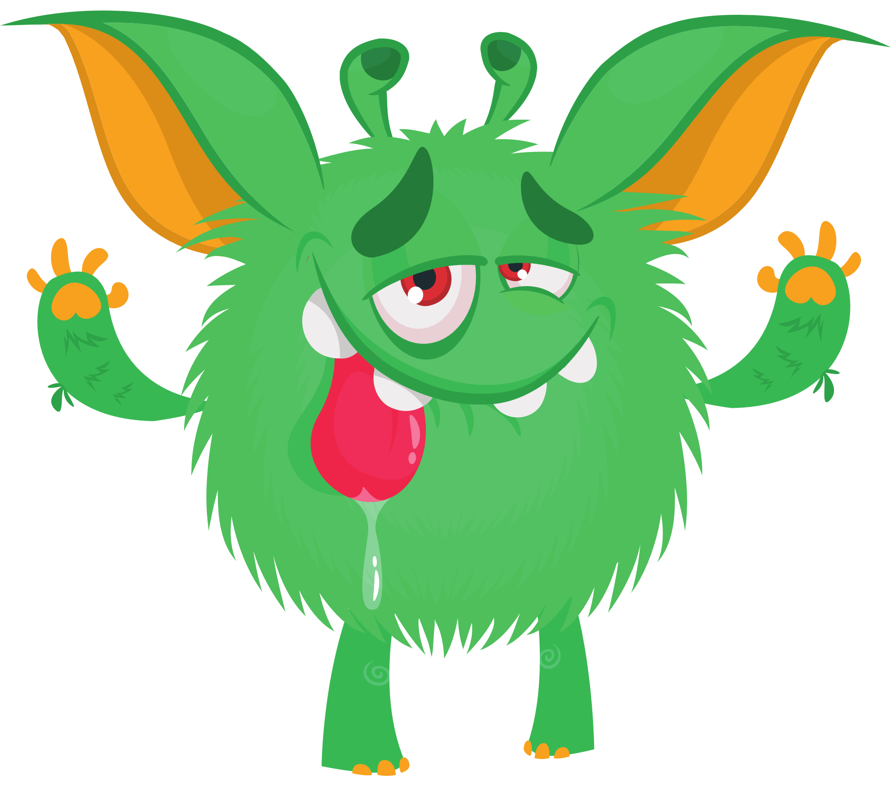





  VI HAR INGEN BOLDE
EN AF MONSTER-DRENGENE VAR BLEVET HELT ØR I HOVEDET. OG HAN HAVDE FÅET BLÅ MÆRKER MANGE STEDER PÅ KROPPEN. FAKTISK VAR HAN NÆRMEST BLEVET BLØD SOM SMØR.
LEGEPLADSMYSTERIER FRA MONSTERSKOLEN
©Tankespirerne

Slide 6

  VI HAR INGEN BOLDE
DRENGENE MANGLEDE EN FODBOLD. MONSTER-DRENGEN SOM VAR MEGET SMIDIG OG LET, KUNNE RULLE SIG SAMMEN TIL EN BOLD. HAN TILBØD DERFOR AT VÆRE BOLD I KAMPEN.
KAMPEN GIK GODT.
LEGEPLADSMYSTERIER FRA MONSTERSKOLEN
©Tankespirerne

Slide 7

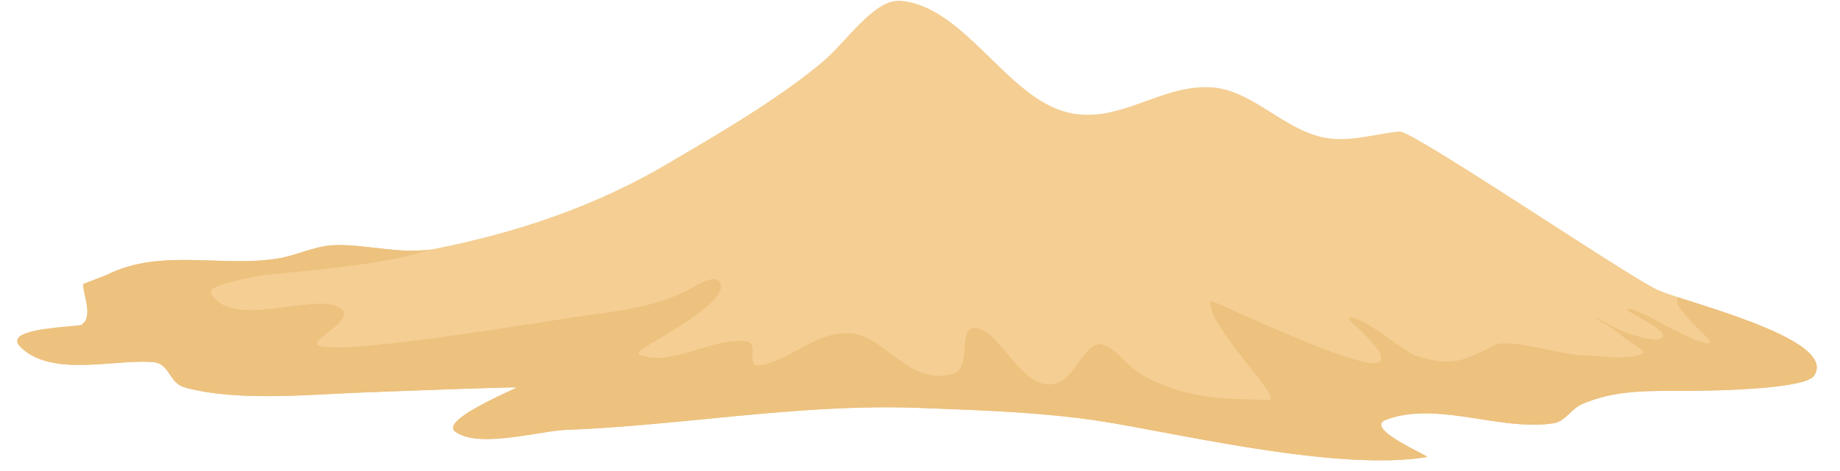

  HAPS! DET ER BARE EN LEG
DET ER MONSTER-LASSE DER GRÆDER. HAN HAR NEMLIG MISTET SIT VENSTRE BEN, SELVOM DET HELE BARE VAR FOR SJOV, SÅ BLEV DET NOK LIDT FOR VOLDSOMT I SANDKASSEN.
LEGEPLADSMYSTERIER FRA MONSTERSKOLEN
©Tankespirerne

Slide 8


  HAPS! DET ER BARE EN LEG
MONSTER-LASSE LEGEDE KROKODILLE-FANGE MED NOGLE AF DE ANDRE MONSTRE.
DA HAN FALDT I VANDET (I SANDKASSEN), BLEV HAN FANGET AF KROKIDELLE-FANGEREN, SOM BED HANS BEN AF. UPS!
LEGEPLADSMYSTERIER FRA MONSTERSKOLEN
©Tankespirerne

Slide 9


  ISSET
EN AF MONSTER-PIGERNE ER IKKE KOMMET IND FRA ET MONSTERKOLDT FRIKVARTER. HUN HADER ELLERS KOLDE DAGE.
LEGEPLADSMYSTERIER FRA MONSTERSKOLEN
©Tankespirerne

Slide 10



  ISSET
MONSTERPIGEN HAVDE STÅET MUSESTILLE HELE FRIKVARTERET.
DA KLOKKEN RINGEDE VAR HUN FROSSET FAST OG STIV SOM EN PIND, KUNNE HUN IKKE SIGE NOGET MED SIN FROSNE TUNGE.
LEGEPLADSMYSTERIER FRA MONSTERSKOLEN
©Tankespirerne

Slide 11


  FAR, MOR OG PATTEMONSTER
MONSTER-ANTON ER MEGA GOD TIL AT SKRIGE, SKRÅLE OG SIGE GUGU-GAGA. I FRIKVARTERET LEGEDE HAN MOR, FAR OG PATTEBARN. ANTON LÅ OG SKREG I BARNEVOGNEN, MEN PLUDSELIG VAR BARNEVOGNEN VÆK.
NU KAN DE KUN HØRE BABYMONSTRENE FRA VUGGESTUEN LIGE VED SIDEN AF SKOLEN.
LEGEPLADSMYSTERIER FRA MONSTERSKOLEN
©Tankespirerne

Slide 12


  FAR, MOR OG PATTEMONSTER
DA MOR-MONSTER KOM FOR AT HENTE SIT BARN HØRTE HUN EN GRÅD DER PASSEDE PÅ HENDES BABYMONSTER-NIELS. MEN HUN TOG FEJL OG HAR FÅET MONSTER-ANTON MED HJEM.
LEGEPLADSMYSTERIER FRA MONSTERSKOLEN
©Tankespirerne

Slide 13


  MONSTERILD
MONSTERLÆRER FINN HAR LAVET BÅL. DET BRÆNDER STADIG STORT OG SMUKT, SELVOM DER IKKE VAR MERE BRÆNDE. UNDERLIGT.
ÅH. MONSTER-BØRN ELSKER BARE FLAMMER OG BÅL DER SPRUTTER.
LEGEPLADSMYSTERIER FRA MONSTERSKOLEN
©Tankespirerne

Slide 14

  MONSTERILD
DET ER MONSTER-KIRSTEN SOM BRÆNDER PÅ BÅLET. HUN ELSKER ILD SÅ MEGET, AT HUN IKKE KUNNE LADE VÆRE MED AT HOPPE PÅ BÅLET. MONSTERMOR OG MONSTERFAR HAR ELLERS FORTALT AT MAN HUN IKKE BRÆNDE OP IGEN.
LEGEPLADSMYSTERIER FRA MONSTERSKOLEN
©Tankespirerne

Slide 15

  NY TRAMPOLIN
CARLA-MONSTERET ER SIDST BLEVET SET VED SIDEN AF DEN NYE TRAMPOLIN, SOM ALLE MONSTRENE ELSKER, DA MAN KAN HOPPE SUPER HØJT.
LEGEPLADSMYSTERIER FRA MONSTERSKOLEN
©Tankespirerne

Slide 16
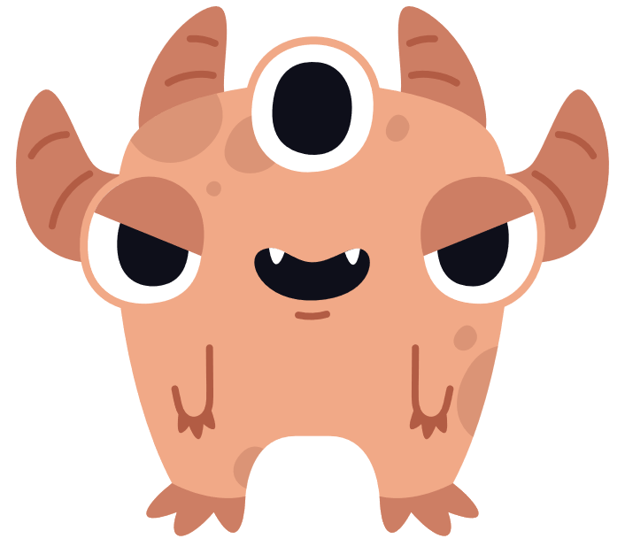
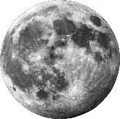
  NY TRAMPOLIN
CARLA-MONSTERET ER DET STÆRKESTE SPRING-MONSTER PÅ SKOLEN. DA HUN SKULLE PRØVE DEN NYE OG GODE TRAMPOLIN FIK HUN HOPPET SÅ HØJT, AT HUN FØRST LANDEDE IGEN HELT OPPE PÅ MÅNEN. HUN SIDDER NU OG VENTER PÅ EN RUMRAKET-SKOLEBUS.
LEGEPLADSMYSTERIER FRA MONSTERSKOLEN
©Tankespirerne

Slide 17

  JEG LYTTER LIGE EFTER
SIGNE-MONSTERET KAN GODT LIDE AT KLÆDE SIG UD.
DE ANDRE MONSTER SIGER, AT HUN VAR KLÆDT I HVIDT OG SAGDE AT DERES HJERTER SLOG HELT RIGTIGT.
NU ER HUN VÆK.
LEGEPLADSMYSTERIER FRA MONSTERSKOLEN
©Tankespirerne

Slide 18

  JEG LYTTER LIGE EFTER
SIGNE-MONSTERET VAR SÅ GOD EN SYGEPLEJERSKE, AT DER KOM NOGLE LÆGER FRA ET HOSPITAL OG LÅNTE HENDE MED. DE MANGLEDE NEMLIG SYGEPLEJERSKER TIL AT MÅLE PÅ FOLKS HJERTER.
LEGEPLADSMYSTERIER FRA MONSTERSKOLEN
©Tankespirerne

Slide 19


  VI GRAVER BARE
MONSTER-LISE ER IKKE KOMMET IND FRA FRIKVARTERET.
HUN BLEV SIDST SET MED EN GIGANTISK SKOVL SAMMEN MED DE ANDRE GRAVE-MONSTRE I SANDKASSEN. DE KAN GRAVE SÅ DYBT AT INGEN MENNESKER VIL TRO PÅ DET.
LEGEPLADSMYSTERIER FRA MONSTERSKOLEN
©Tankespirerne

Slide 20


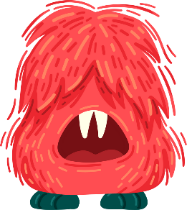

  VI GRAVER BARE
MONSTER-LISE GÅR NU PÅ EN MONSTER-SKOLE I KINA.
MONSTRENE KOM TIL AT GRAVE GENNEM HELE JORDEN OG MONSTER-LISE HOPPEDE I HULLET. HUN ER GLAD FOR SIN NYE SKOLE OG KAN ALLEREDE SIGE HEJ PÅ KINESISK. NÍ HAÓ.
LEGEPLADSMYSTERIER FRA MONSTERSKOLEN
©Tankespirerne

Slide 21

  NYE FARVER
ALLE MONSTERBØRNENE SIGER AT KASPER-MONSTER ER KOMMET MED IND I KLASSEN. MEN HAN ER HER JO IKKE SIGER MONSTERLÆREREN. JO, JO DU KAN BARE IKKE SE HAM.
LEGEPLADSMYSTERIER FRA MONSTERSKOLEN
©Tankespirerne

Slide 22
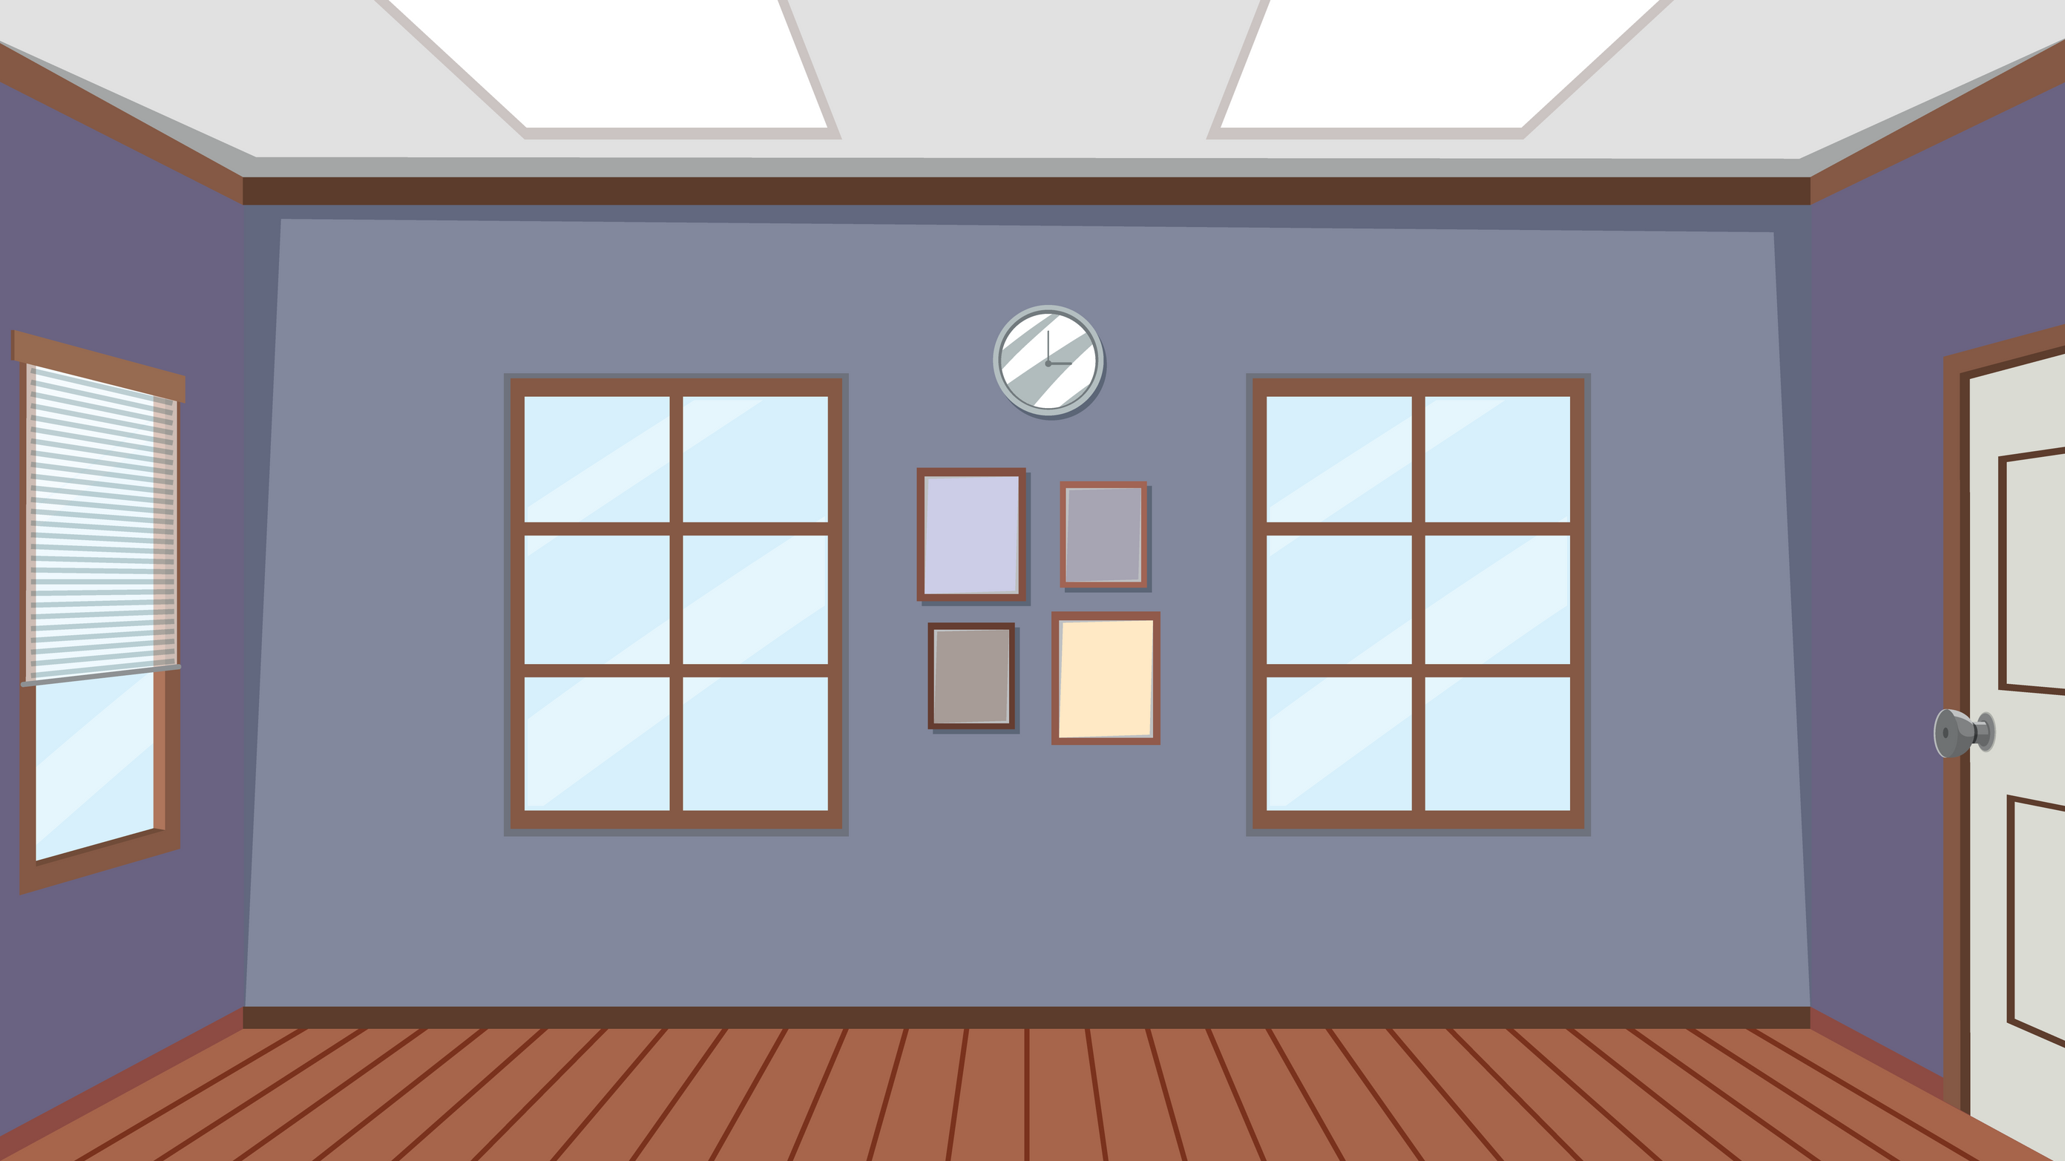


  NYE FARVER
I FRIKVARTERET HAR ALLE PIGE-MONSTRENE MALET KASPER MED ANSIGTSMALING OG KRIDT. DE HAR FARVET HAM SAMME FARVE SOM VÆGGEN I KLASSEN. KASPER STÅR MUSESTILLE OP AD VÆGGEN I KLASSEN OG GEMMER SIG.
LEGEPLADSMYSTERIER FRA MONSTERSKOLEN
©Tankespirerne

Slide 23

  AV MIN RØV
SIGURD-MONSTER HAVDE EN NUMSE, DA HAN GIK UD TIL FRIKVARTER, MEN NU ER DEN VÆK. HAN MÆRKEDE IKKE NOGET, MEN NU GØR DET ALTSÅ ONDT.
LEGEPLADSMYSTERIER FRA MONSTERSKOLEN
©Tankespirerne

Slide 24

AV MIN RØV
MANGE MONSTRE ELSKER AT RUTSJE STÆRKT. OG MONSTER-SIGURD HAR RUTSJET MANGE GANGE OG MEGET STÆRKT. DET BLEV SÅ VILDT, AT HAN SLED SIN NUMSE HELT AF. DET VAR SÅ SJOVT, AT HAN SLET IKKE OPDAGEDE AT HANS NUMSE FORSVANDT.
LEGEPLADSMYSTERIER FRA MONSTERSKOLEN
©Tankespirerne

Slide 25
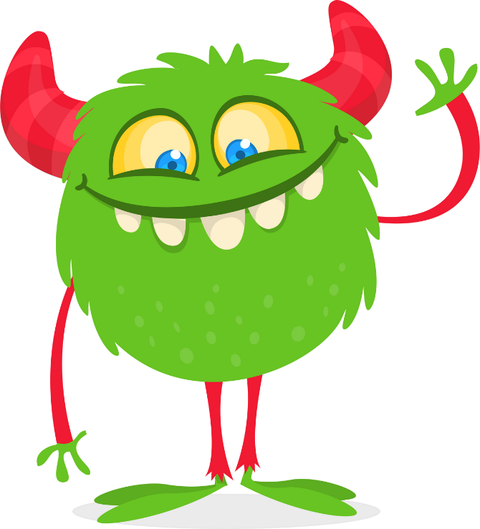
DEN TAVSE
MONSTERDRENG
EFTER ET FRIKVARTER KOM MONSTER-PETER IND UDEN AT SIGE EN LYD. SÅDAN HAR DET VÆRET I EN UGE. OG MONSTER-LÆRERNE KAN IKKE FÅ SVAR FRA PETER.
HELLER IKKE PÅ MONSTER-MATEMATISKE-SPØRGSMÅL.
LEGEPLADSMYSTERIER FRA MONSTERSKOLEN
©Tankespirerne

Slide 26

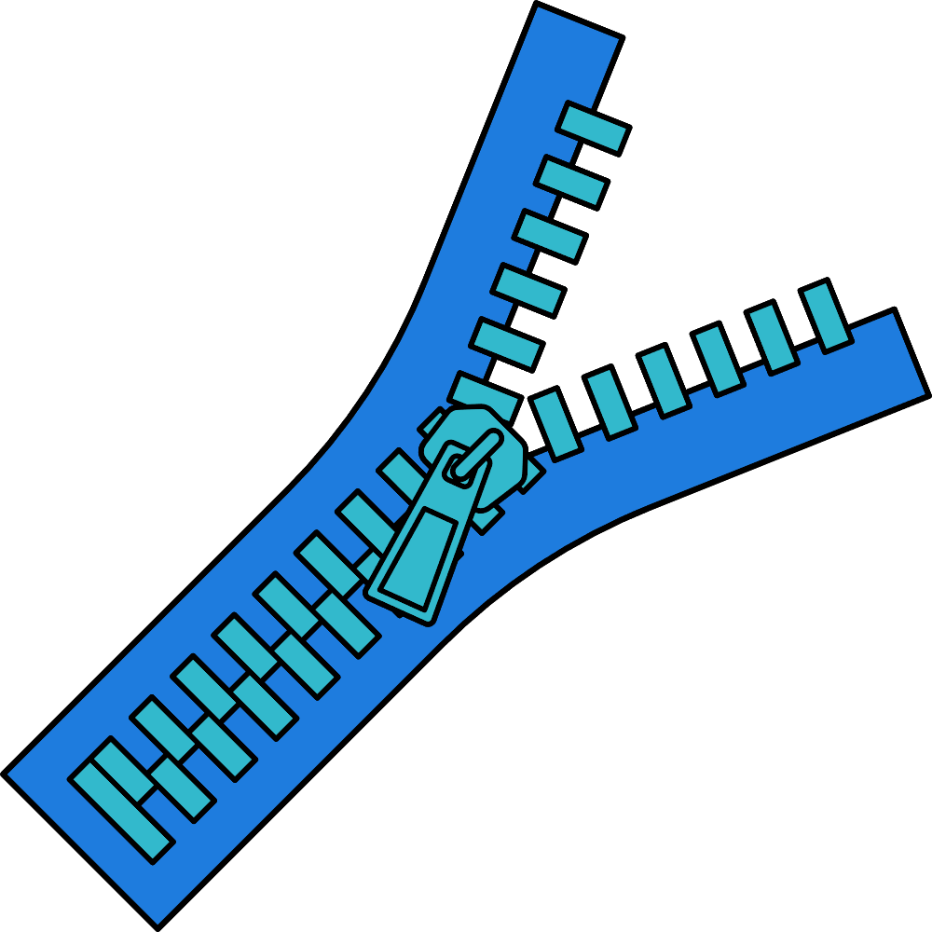
DEN TAVSE
MONSTERDRENG
MONSTER-PETER HAR EN KONKURRENCE MED ET MONSTER FRA EN ANDEN KLASSE. DEN DER FØRST SIGER NOGET SKYLDER DEN ANDEN EN MONSTER-SLIKKEPIND.
LEGEPLADSMYSTERIER FRA MONSTERSKOLEN
©Tankespirerne

Slide 27


TIL SALG
KLAUS-MONSTER KAN
NÆSTEN IKKE SLÆBE SIG IND. HAN HAR LOMMERNE FULDE AF GULD OG DET KAN MONSTERLÆRERNE IKKE FORSTÅ, DA MONSTER-BØRN IKKE HAR PENGE MED I SKOLE.
LEGEPLADSMYSTERIER FRA MONSTERSKOLEN
©Tankespirerne

Slide 28



TIL SALG
KLAUS-MONSTER ER
SUPER FERM TIL AT LAVE SANDKAGER. HELE FRIKVARTERET HAR HAN LAVET SANDKAGER OG SOLGT DEM. HAN VAR SÅ HELDIG, AT MANGE SANDKAGE-ELSKENDE VOKSNE KOM FORBI OG KØBTE ALLE HANS SANDKAGER FOR GULD.
LEGEPLADSMYSTERIER FRA MONSTERSKOLEN
©Tankespirerne

Slide 29
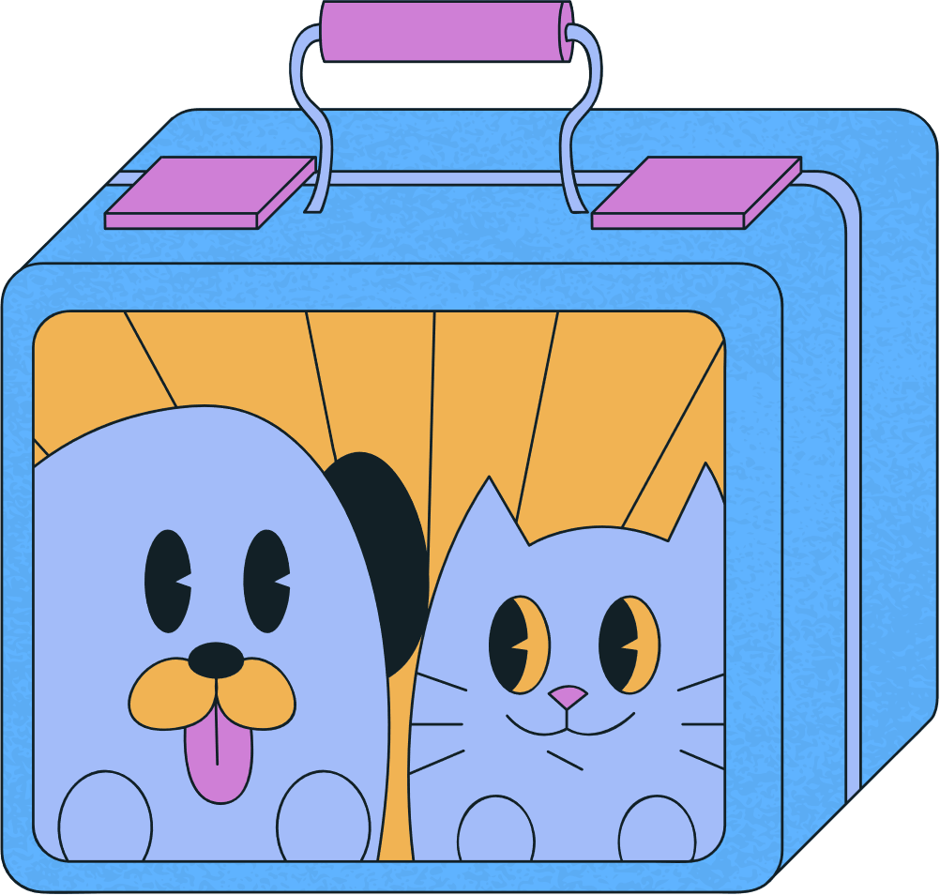
AV MIN MAVE
DET GØR TUSINDE GANGE MILLIONER ONDT I MONSTER-SAGAS MAVE EFTER FRIKVARTERET. OG HUN HAR IKKE ENGANG SPIST SIN EFTERÅRS-MADPAKKE. HUN ER NEMLIG SLET IKKE SULTEN.
LEGEPLADSMYSTERIER FRA MONSTERSKOLEN
©Tankespirerne

Slide 30

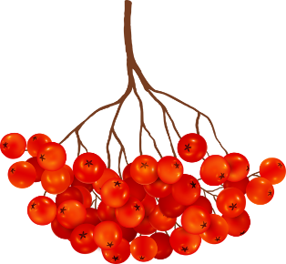
AV MIN MAVE
I EFTERÅRET KOMMER DER SMUKKE RØDE BÆR PÅ BUSKENE (TAKS-BÆR) PÅ MONSTER-LEGEPLADSEN.
DEM HAR SAGA PLUKKET OG FYLDT EN BLÅ SPAND MED OG SÅ HAR HUN SPIST ALLE BÆRRENE.
LEGEPLADSMYSTERIER FRA MONSTERSKOLEN
©Tankespirerne

Slide 31


DEN UENDELIGE KAMP
MATHIAS, HJALTE, IDA OG CLARA-MONSTER ER IKKE KOMMET IND. DE LØBER STADIG RUNDT OG SPILLER, SELVOM DET HAR RINGET.
LEGEPLADSMYSTERIER FRA MONSTERSKOLEN
©Tankespirerne

Slide 32

Monsterscore
DEN UENDELIGE KAMP
DE HAR HØRT KLOKKEN RINGE, MEN DE HAR LAVET TO HOLD OG AFTALT AT SPILLE TIL 1 MILLION. DE HAR STADIG LANGT OG MENTE DE BLEV NØDT TIL AT SPILLE VIDERE, HVIS DE SKULLE NÅ DET.
4571
844
Hjemmemonstre
Udemonstre
LEGEPLADSMYSTERIER FRA MONSTERSKOLEN
©Tankespirerne

Slide 33

VARME DAGE
MONSTER-JOHANNE ER FORSVUNDET. DER LIGGER KUN EN VANDPYT DER HVOR HUN LEGEDE. MÆRKELIGT, DET HAR ELLERS IKKE REGNET OG SOLEN HAR SVEDT ALTING BRUNT, GULT OG ORANGE.
LEGEPLADSMYSTERIER FRA MONSTERSKOLEN
©Tankespirerne

Slide 34

VARME DAGE
JOHANNE-MONSTER ER ET KULDE MONSTER. DET ER BLEVET ALT FOR VARMT FOR HENDE OG HUN ER SIMPELTHEN SMELTET OG ER NU EN VANDPYT.
LEGEPLADSMYSTERIER FRA MONSTERSKOLEN
©Tankespirerne

Slide 35
LEGEPLADSMYSTERIER FRA MONSTERSKOLEN
©Tankespirerne

Slide 36
LEGEPLADSMYSTERIER FRA MONSTERSKOLEN
©Tankespirerne

Slide 37
LEGEPLADSMYSTERIER FRA MONSTERSKOLEN
©Tankespirerne

Slide 38
LEGEPLADSMYSTERIER FRA MONSTERSKOLEN
©Tankespirerne

Slide 39
LEGEPLADSMYSTERIER FRA MONSTERSKOLEN
©Tankespirerne

Slide 40
LEGEPLADSMYSTERIER FRA MONSTERSKOLEN
©Tankespirerne

Slide 41
LEGEPLADSMYSTERIER FRA MONSTERSKOLEN
©Tankespirerne

Slide 42
LEGEPLADSMYSTERIER FRA MONSTERSKOLEN
©Tankespirerne

Slide 43
Tak fordi du hentede vores materiale, LEGEPLADSMYSTERIER PÅ MONSTERSKOLEN.
Håber du, dine kollegaer og elever får glæde af det.
Dette materiale er udarbejdet af Tankespirerne med inspiration fra spillet Black Stories - 50 kulstore krimigåder.
Hvis du har spørgsmål eller kommentarer til vores materiale, er du meget velkommen til at skrive til os på tankespirerne@gmail.com.
Billeder og illustrationer er fra Canva:
Al kopiering, analogt og digitalt, af dette materiale eller dele deraf er tilladt i henhold til undervisningsinstitutionens aftale med Copydan Tekst & Node. Kopiering, der går ud over begrænsningsreglerne i aftalen med Copydan Tekst & Node, kan alene finde sted efter forudgående aftale med licensgiver'.
LEGEPLADSMYSTERIER FRA MONSTERSKOLEN
©Tankespirerne

